Slide 1

Optimization Algorithms
Gradient descent with momentum
deeplearning.ai
Notes:
1.为了让梯度下降更快

Slide 2
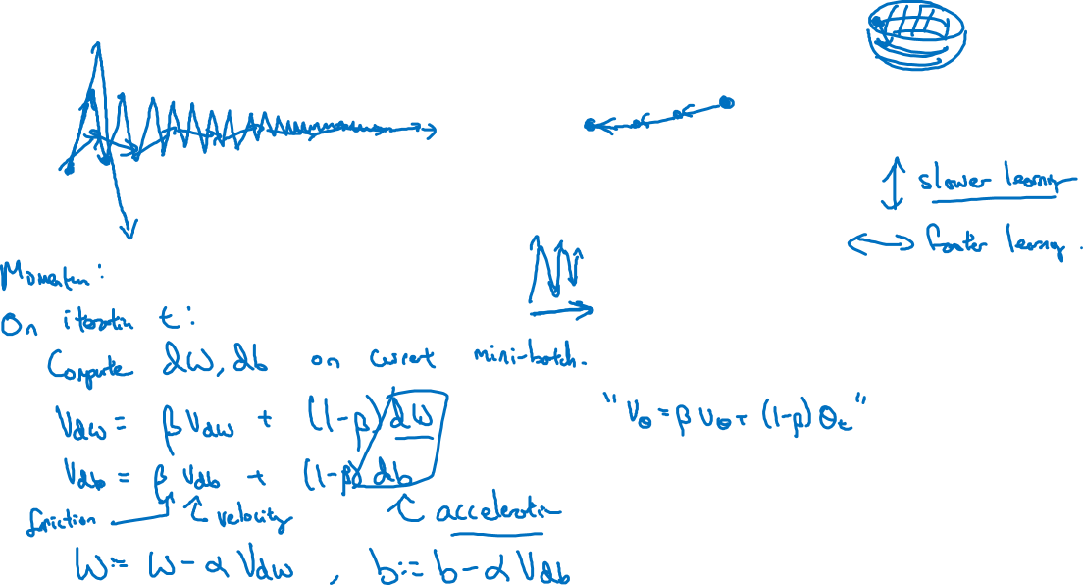
Gradient descent example
Notes:
1.首先先看蓝色的线：
这个是我们在learning rate很低的情况下的：
虽然上下波动不大，但是左右平移却太慢了
即走到最优点需要很多步下降，需要很长时间
紫色的：
这个是在learning rate很高的情况下的：
一开始上下波动就很大，虽然它左右平移的快
2.所以我们希望能找到一种：
上下是slower的
左右是faster的
3.对于一个iteration t:
我觉得这里说的是：
如果是老方法batch gradient descent: 那么这里的iteration就是真的一大步
如果是新方法mini batch,那么这里的iteration就是先每个小batch算一步，然后在遍历第二次：每个小batch在算一步
其实讲真都一样啦，所以老师写的也比较general
4.其中做出的改变时：
之前是W = W – alpha*dW
现在是W = W – alpha*VdW
VdW是 dW的移动平均
Vdw = beta* Vdw - (1-beta)*dw
5.直观说：
就是原先上窜下跳的dw
现在更加平了
6.好处在于：
我们的 – alpha * dw
不会太剧烈变动，因为dw变小了
但是又保证了我们的方向是对的

Slide 3
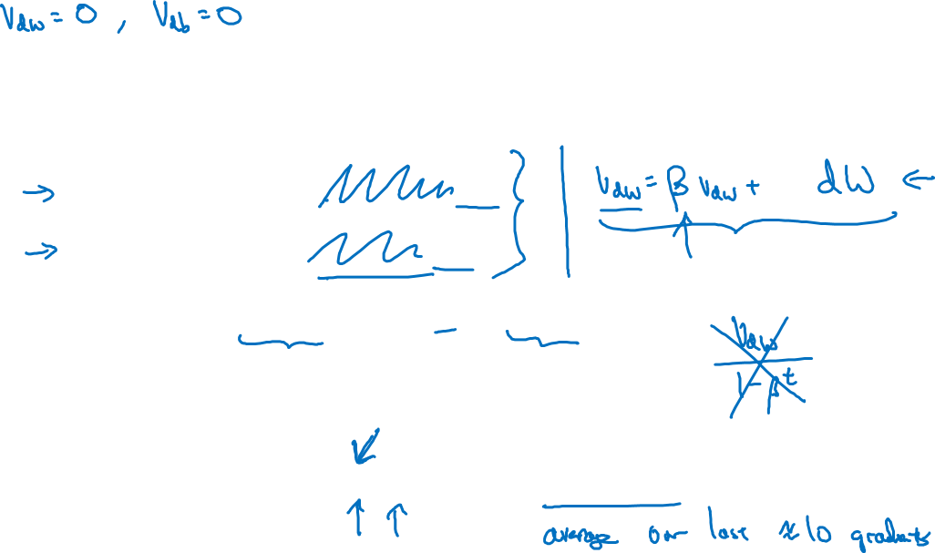



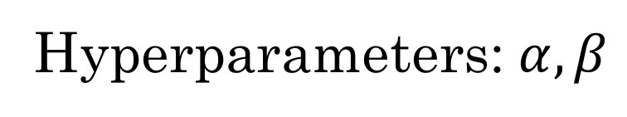



Implementation details
$$On iteration t:$$
Compute $dW,db$on the current mini-batch
$$v_{dW}=βv_{dW}+\left(1−β\right)dW$$
$$v_{db}=βv_{db}+\left(1−β\right)db$$
$$W=W−αv_{dW},$$
$$b=b−αv_{db}$$
Hyperparameters: $α,β$
$$β=0.9$$
Notes:
1.老师说
这种方法就会有两个超参数alpha 和beta了
然后一般来说：
老师觉得beta 选取为0.9的时候，经验之谈已经很不错了
当然你可以换，tuning调试它
2.还有就是
初始值都设成0
VdW = np.zeors((dW.shape[0],dW.shape[1]))
Vdb = 0
3.不需要bother去scale我们的VdW by /(1-beta^t)
4.有人会写VdW = beta*VdW + dW
就是免去了dW前面的(1-beta)系数
老师不推荐这么做。还是需要加上dW前面的(1-beta)系数
老师同时也说，这样会影响最优alpha的确定

